Slide 1
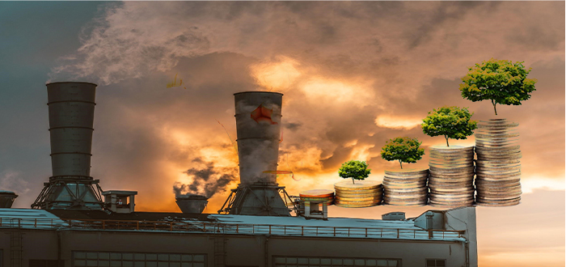
الأثار الاقتصادية للتلوث البيئي
م. زينة داود سالم

Slide 2
يؤثر التلوث بشكل كبير على النواحي الاقتصادية في المنطقة الملوثة ، ومن الأمثلة على هذه التأثيرات :- -ظهور الطحالب في المياه الملوثة بشكل كبير، مما يؤدي إلى انتشار الأمراض الناتجة عنها ، وبالتالي تزيد كلفة علاج هذه الأمراض ، كما يزيد تنظيف المياه الملوثة من الأعباء المالية. كما يؤثر التلوث على قطاع السياحة ، حيث تقل الأنشطة التي تغذي الاقتصاد عن طريق السياحة مثل: صيد السمك، وركوب القوارب، كما يؤثر على جمالية المباني ويلحق الضرر بها. ويؤثر التلوث على مهنة الصيد، حيث يؤدي وجود الطحالب الناتجة عن التلوث إلى قتل الأحياء المائية، وبالتالي يؤدي إلى خسارة كبيرة في الاقتصاد. ومن الممكن ان يؤثر التلوث بشكل كبير على انخفاض قيمة العقارات، اذ تنخفض قيمة العقارات القريبة من التلوث بسبب المناظر والرائحة الكريهة الناتجة عن التلوث .

Slide 3
من هنا نستنتج بان للتلوث البيئي اثار على الجانب الاقتصادي لأي بلد ، وان الوصول إلى التنمية الاقتصادية والاجتماعية يكون من خلال الاهتمام بالبيئة، فالتنمية الاقتصادية والاجتماعية تقدر دور البيئة ، وان الهدف من التنمية المستدامة هو تعيين مشاريع يمكن تطبيقها والتماشي بين الجوانب الاقتصادية والاجتماعية والبيئية لمختلف الأنشطة البشرية، ويرتبط الأمر بالوصول للتقدم في هذه المجالات بغير الحاجة إلى تخريب البيئة، وفيما يلي سوف اتطرق الى بيان أهم الآثار البيئية للنمو الاقتصادي :

Slide 4
تأثير التلوث على التنمية البشرية
يؤثر التلوث البيئي بصور كبيرة على التنمية البشرية وذلك لتأثيره في الصحة العامة وصحة العاملين في المنشآت الملوثة للبيئة حيث تزداد نسب الأصابة بالأمراض السرطانية بين10-14ألف اصابة سرطانية بحسب احصائية لوزارة الصحة في عام2004 ، أي مايقارب100اصابة يومياً ، وهنالك تقرير لوزارة الصحة تبين فيه ان اسباب ارتفاع نسبة الاصابة بهذا المرض يعود الى ارتفاع نسبة التلوث الاشعاعي في العراق والذي خلفته الحروب التي مرت على العراق . اذ استخدمت في هذه الحروب جميع انواع الاسلحة المحرمة دولياً والتي تشمل عنصر اليورانيوم المنضب المشع ، التكاليف الاقتصادية هنا هي تكاليف المعالجة الصحية لهذه الامراض أضافة الى استمرار رواتب المصابين والمرضى .

Slide 5
تأثيرالتلوث على الانتاج الزراعي والحيواني
ينعكس التردي البيئي على انتاجية الانظمة البايولوجية للارض ويؤدي الى أنخفاضها بحث تكون قيداً على نمو الاقتصاد وعلى المستوى المعيشي للفرد،. حيث تؤدي الانتاجية المتردية للغابات (الأراضي والأعشاب والمحاصيل الزراعية) وارتفاع التكاليف البيئية ، الى انخفاض مستويات المعيشة والى تراجع النمو في اجمالي الدخل القومي للدولة ، اذ نلحظ هبوط انتاج الحبوب للفرد الواحد بنسبة 1% سنويا ، وان مثل هذا الهبوط غالبا مايتبعه هبوط في نصيب الفرد من الدخل القومي .
وكذلك الحال بالنسبة لقطاع الثروة الحيوانية والذي يعتمد اعتمادا مباشرا على القطاع الزراعي (اراضي و الاعشاب والرعي)

Slide 6
المؤثرات الخارجية للنمو الاقتصادي
الكهرباء : يمكن أن يتسبب ارتفاع استهلاك الوقود في ظهور مشاكل فورية كتلوث الهواء وظهور سحب الضباب مثلأً لندن في فترة الخمسينيات من القرن السابق، تم التخلي عن بعض أصعب مشاكل حرق الوقود الأحفوري عن طريق قوانين الهواء النظيف، التي تظهر بسبب حرق الفحم داخل مراكز المدن، وقد ظهر أن النمو الاقتصادي قد يكون متزامن مع الحد من نوع محدد من التلوث، أقل وضوحا ولكنه الأكثر أنتشاراً، في حين أن الضباب الدخاني يمثل خطرًا كبيراً وواضحًا جداً، كما أن تأثيرات زيادة انبعاث ثاني أوكسيد الكاربون تكون قليلة الوضوح على الفور، وبالتالي هناك عامل عند مخططي السياسات للتعامل معها، يوضح العلماء إن تراكم انبعاثات ثاني أوكسيد الكاربون قد ساعد في حدوث الاحتباس الحراري وتقلبات الطقس المختلفة، كل هذا يدل على أن النمو الاقتصادي يؤدي إلى رفع التكاليف البيئية طويلة الأمد، ليس فقط في الوقت الحالي، ولكن للأجيال المستقبلية.

Slide 7
الاحتباس الحراري والطقس المتقلب: يؤدي الاحتباس الحراري إلى ارتفاع معدلات سطح البحر وغرق بعض المناطق وتلف المحاصيل الزراعية ، وتقلب الطقس يمكن أن يؤدي الى تكاليف اقتصادية باهظة.
تآكل التربة: إن التخلص من الغابات الناتجة عن التنمية الاقتصادية تفسد من التربة وتجعل المناطق أكثر تعرض للجفاف.
فقدان التنوع البيولوجي: يتسبب النمو الاقتصادي إلى قلة الموارد وتدمير التنوع البيولوجي، هذا يمكن أن يفسد من القدرة الاستيعابية للأنظمة البيئية للاقتصاد فيما بعد.
السموم طويلة المدى: يؤدي وجود النمو الاقتصادي لظهور نفايات وسموم طويلة الأمد، قد تكون لها أضرار غير متعارف عليها، على سبيل المثال يتسبب النمو الاقتصادي إلى رفع استعمال البلاستيك ، والذي لا يتحلل مع التخلص منه، ومن هنا يوجد مخزون مرتفع باستمرار من البلاستيك في البحار والبيئة ككل، وهو أمر سيء كما أنه ضار أيضًا بالحياة البرية.

